Slide 1
DÍA INTERNACIONAL DE LAS FAMILIAS
15 DE MAYO

Slide 3
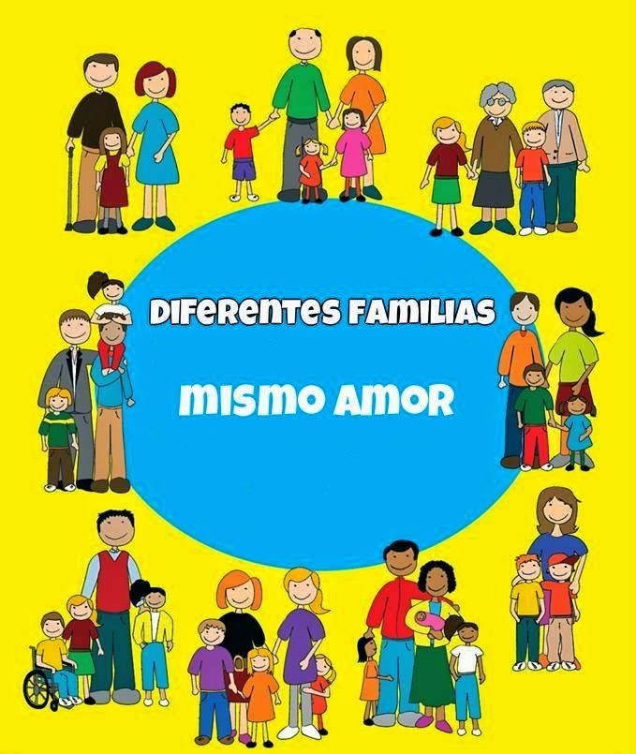

Slide 4
Algunos tipos de familias en la actualidad
Nuevas uniones matrimoniales, con o sin papeles.
Familias mono-parentales (en mayor cantidad mujeres solas con sus hijos, en menor proporción hombre solos con sus hijos).
Hogares ensamblados o reconstituidos.
Hombres o mujeres solas que se unen con personas que ya tenían hijos.
Parejas que eligieron no tener hijos.
Parejas del mismo sexo con o sin hijos o hijas.

